Slide 1
Gestão de Risos Corporativos
Visão Planejamento
MÓDULO 6
Jan/2014

Slide 2
Gestão integrada de riscos
Processo gerenciado pelo conselho de administração, executivos e outros grupos de uma organização, aplicados na definição da estratégia de forma sistêmica, desenhado para identificar potenciais eventos que podem afetar uma organização e gerenciar riscos dentro do limite de apetite por risco e prover garantias razoáveis em relação ao atingimento dos objetivos estratégicos.
Fonte: Apresentação da Synmentics
“COSO- Enterprise Risk Management – Integrated framework”

Slide 3
Papeis do Auditor Interno
Avaliar e buscar melhorias
Governança Corporativa
Gerenciamento de Riscos
Controle Interno
Advisory

Slide 4
Capacitação da Auditoria Interna Modelo IA-CM
Foco no ambiente interno e externo
Melhoria contínua
AI integrada
Foco em governança e gestão
de riscos
AI de gestão
AI profissional
Práticas uni-
formes
NÍVEL 5
OTIMIZADO
Objetivosda Auditoria Interna
NÍVEL 4
GERENCIADO
AI sustentável
AI repetitiva
Práticas e procedimentos
NÍVEL 3
INTEGRADO
AI não sustentável
AI repetitiva
Esforços individuais
NÍVEL 2
INFRAESTRU-
TURA
NÍVEL 1
INICIAL
Evolução do Processo Auditoria Interna
Fonte: IIA- The Institute of Internal Auditors “IA-CM- Internal Audit Capability Model”

Slide 5
Foco da AI
Conformidade X Controle X Risco
CONFORMIDADE
CONTROLE
RISCO
Testes de operações e registros contábeis – Ex-Post;
Foco na identificação de não conformidades
Foco nas unidades e não nos processos
Tempo gasto: exames recorrentes nas programações anuais.
Testes com base em programa de trabalho focado na adequação dos controles internos;
Foco na prevenção;
Verificação da 1ª e 2ª linhas de defesa;
Inspeção, detecção e reação às falhas de controle interno;
Tempo gasto: testes para a validação e consolidação dos controles internos.
Testes com base nos riscos de negócio;
Testes focados nos controles que minimizam os riscos relevantes;
Antecipação e prevenção dos riscos de negócios;
Tempo gasto: levantamentos e análises de informações, testes de aderência de controles e tratamento dos riscos.

Slide 6
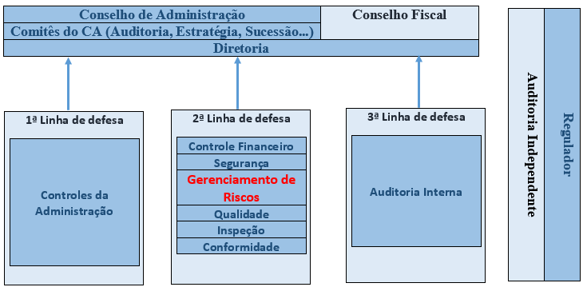
Linhas de defesa da função GRC
Fonte: IBGC – Caderno de Governança Corporativa - Adaptado de IIA, Declaração de Posicionamento “As três linhas de Defesa no Gerenciamento Eficaz de Riscos e Controles, 2013”.
Jan/2014

Slide 7
Programa de integridade
Integração da gestão de riscos
Riscos de fraude e corrupção
Integração
Amplitude da gestão de riscos da organização, incluindo a visão sistêmica dos riscos mais relevantes.
Fonte: TCU “Referencial de Combate a Fraude e Corrução – 1.4 Gestão de Riscos”

Slide 8
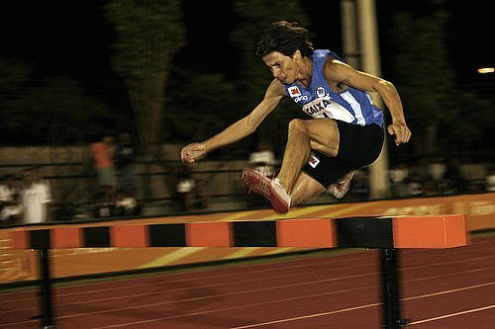
Posicionamento da Auditoria
Gestão de riscos
Definição e alocação de recursos
Capacitação profissional
Disseminação do conhecimento
Programa anual – Cobertura de AI
Definição – Atuação integrada
(assurance/advisory)
Núcleos gestores
Integrados
Interdependentes
Atuação centralizada/descentralizada
Responsabilidade sobre o risco
2ª linha de defesa - órgão
3ª linha de defesa - AI

Slide 9
Alternativas de atuação para a AI
Esforço concentrado
Foco na 2ª linha de defesa
Centralização
Demora na implantação
Postergação de resultado
(+) Posse do processo
Atuação
Independente
(Execução)
Esforço compartilhado
Foco na 3ª linha de defesa
Descentralização
Agilização na implantação
Compromisso da gestão
(-) Posse do processo
Atuação
Interdependente
(Fomento)

Slide 10
10 Maiores riscos
visão de mercado
RISCOS
CORPORA- TIVOS
4
5
9
8
2
1
3
7
6
10
1- Dano à reputação/marca
2- Mudança regulatória/legislativa
3- Acirramento da concorrência
4- Integridade (crime, roubo, fraude)
5- Dano à propriedade
6- Falha na distribuição/cadeia de suprimentos
7- Incapacidade para reter/atrair talentos
8- Desaceleração econômica/recuperação lenta
9- Preço das comodities
10- responsabilidade civil perante terceiros
Fonte: Revista Exame - Pesquisa Global de Gerenciamento de Riscos (Global Survey) – América Latina – 2015 “Os 10 maiores riscos para as organizações”
Notes:
We’re also seeing companies of all sizes and industries beginning to deploy risk-related initiatives so that they can obtain better value from risk outcomes.
Such risk initiatives may be embedded in employee training, product launches, deployment of new systems, reward programs, or any of the ongoing activities of the enterprise.
For example, a story that came out last week in the press about Mercury Computers …. Many of the employees were given new Porsche Boxters because they accepted and made value from the risks in their business and achieved the goal set for them of raising share value by more than double over a year. In fact, they tripled the share value. This is a great visual example embedding the programs into the company and making the reward very visible.

Slide 11
Alternativa para a atuação da AI
Gestão de riscos
Atuação
Interdependente
(Fomento)
AI
4
5
2
1
3
6
1- Definição da estratégia e abordagem
2- Política de atuação – função assurance e
função advisory - interdependência
2- Organização da estrutura
3- Dimensionamento da equipe técnica
4- Planejamento anual de atividades
5- Sincronização - Auditoria operacional/
consultoria de gestão de riscos
6- Monitoramento e revisão de riscos

Slide 12
Abordagem da AI
Visão de sistema e processo
PROCESSOS
Riscos dos processos
Visão sistêmica
Abordagem
multi-departamental
Performance da organização
Foco na 3ª linha de defesa
Descentralização
Agilização na implantação
Compromisso da gestão
(-) Posse do processo
ÓRGÃO/UNIDADE

Slide 13
AI – Processo x Órgão/Unidade
Gestão de riscos
Amostra
A
B
C
D
E
F
P
R
O
C
E
S
S
O
Amostra
Amostra
Amostra
1 2 3 4 5 6 7 8 9 10 N
Órgão/Unidade

